Slide 1
ГБОУ ООШ № 15 СП «Детский сад «Чебурашка» Проект «Неделя книги»
Подготовительная группа «Василек»
Воспитатели Жукова О.В.,
Башилова Л.М.

Slide 2
Цель проекта: Воспитание правильного отношения к книге, как к объекту получения знаний и удовольствия. Формирование представлений о нравственном смысле литературных произведений. Задачи проекта: Подвести к мотивационной оценке поступков и характеров героев книг. Закрепить знания о жанровых особенностях книг. Активизация творческого мышления детей. Расширить возможности сотрудничества с библиотекой, активизировать посещение библиотеки. Познакомить детей с творчеством детских писателей.

Slide 3
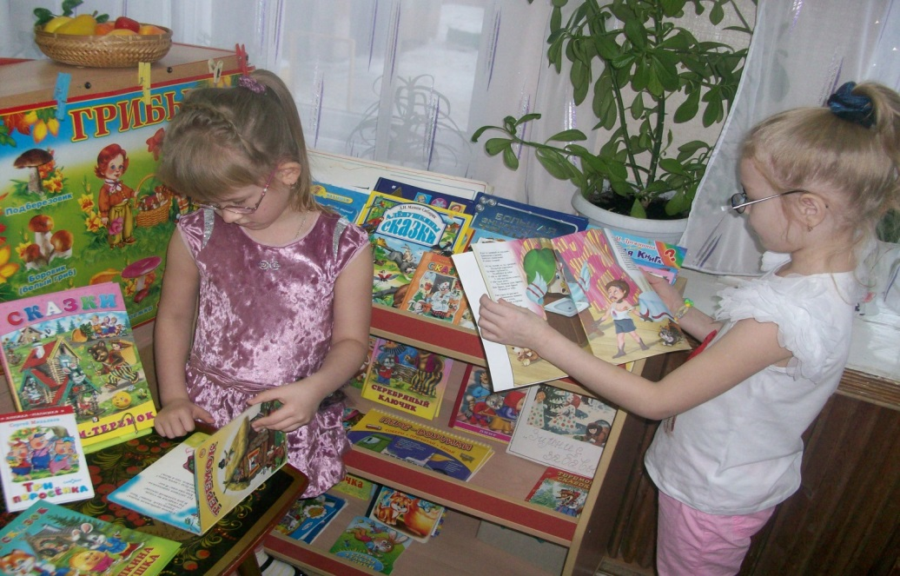
Этапы работы:
Определение темы проекта.
Формулировка цели и задач.
Составление плана проекта.
Реализация проекта.
Подведение итогов проекта.
1. Знакомство с художественной литературой «В гости к литературным героям»

Slide 4
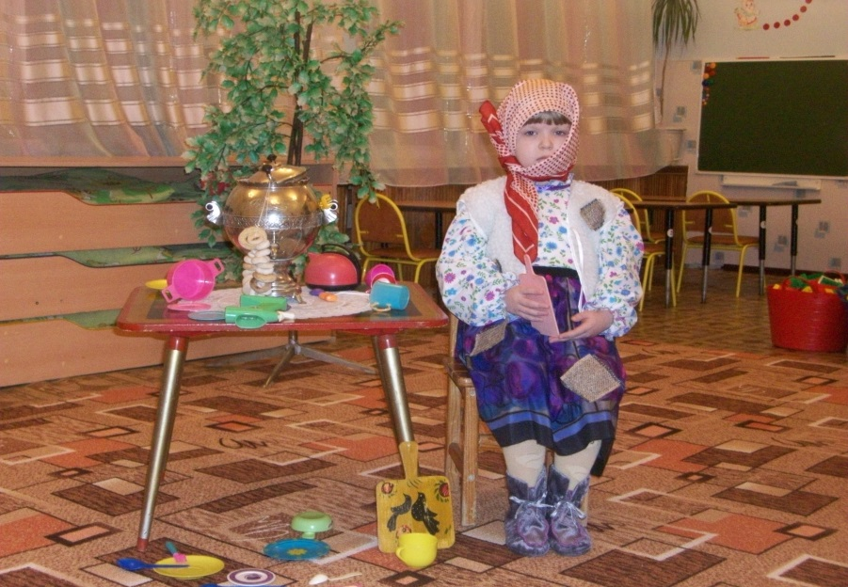
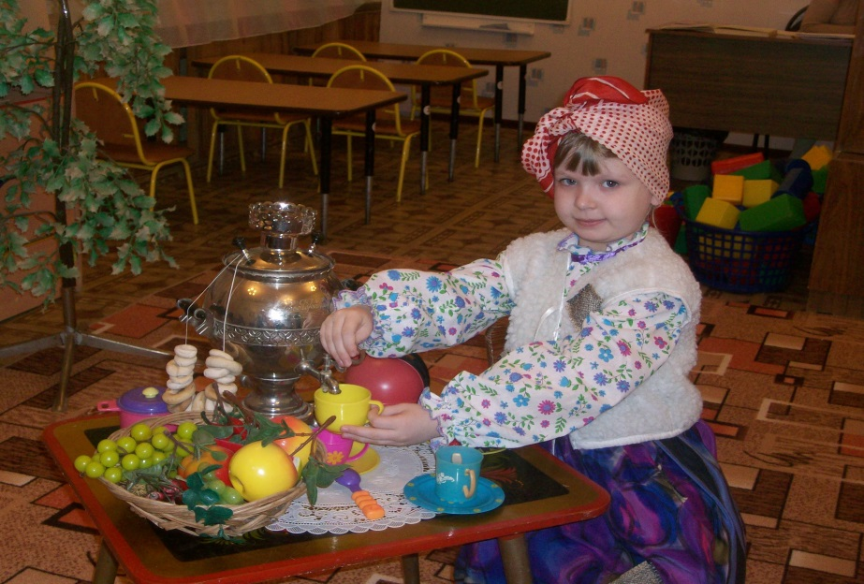
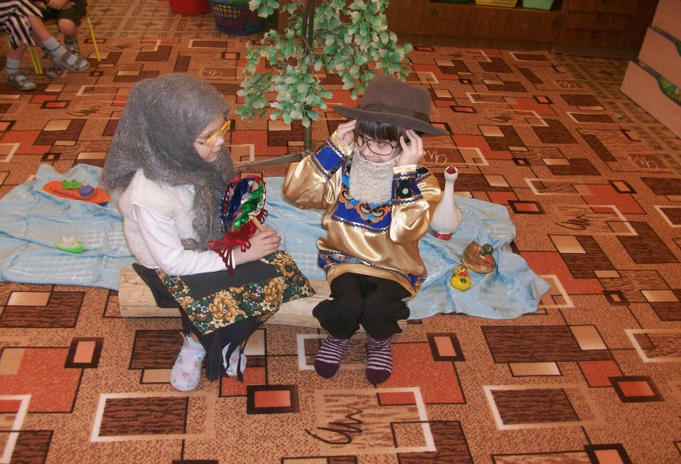
2. «Из какой сказки эпизод» (по сказкам К.И. Чуковского, А.С. Пушкина)

Slide 5
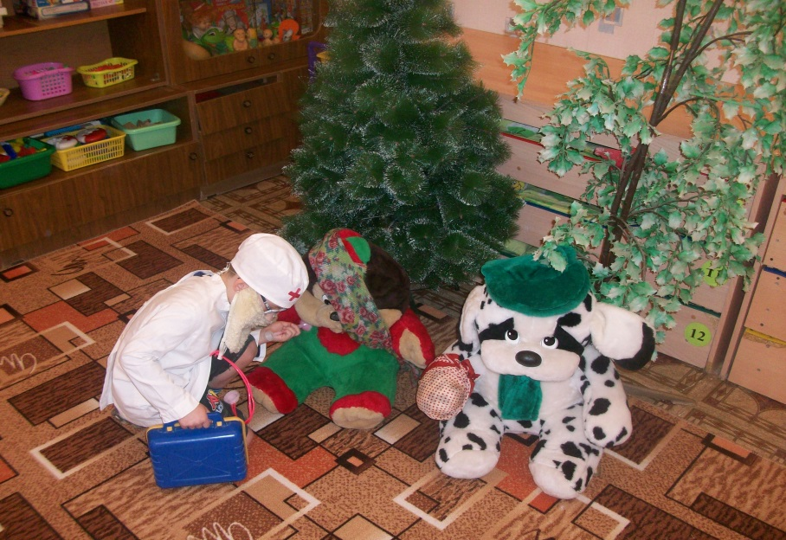
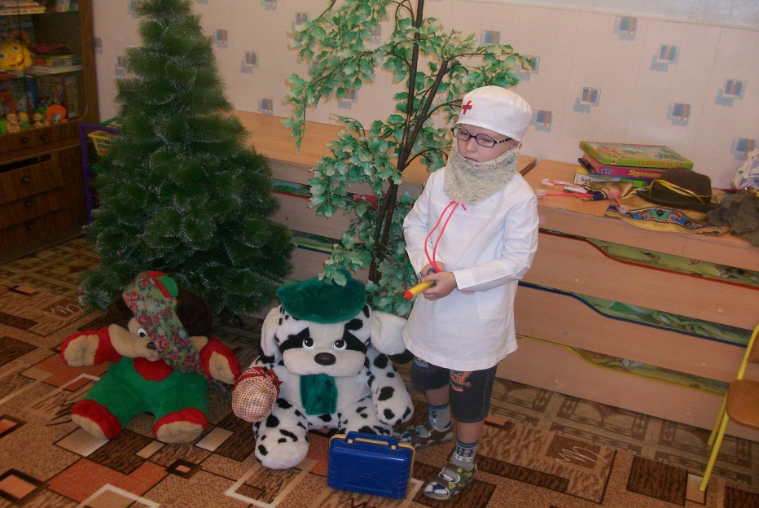
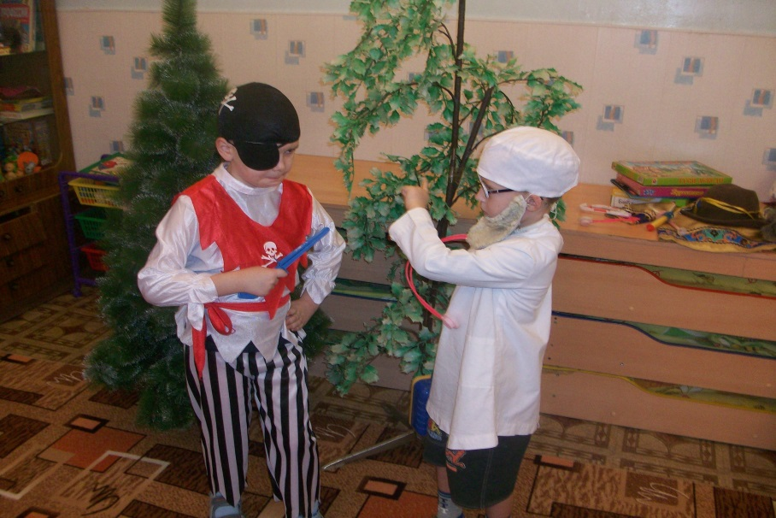
Задача: Вызвать интерес к книгам различных жанров. Развивать чувство гордости за то, что ребёнок умеет читать книги, понимает их содержание.

Slide 6
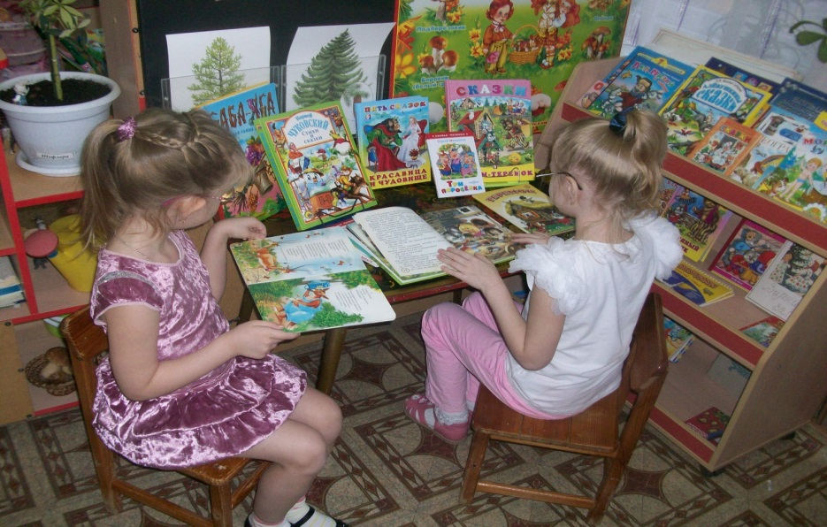
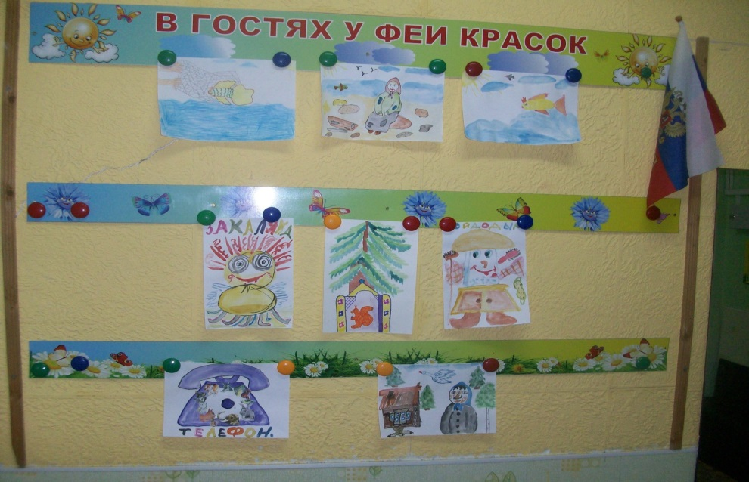
3. «Вспомни сказку по отрывку»
4. «Нарисуй сказочного персонажа, а мы отгадаем»
Задача: Развивать у детей память.

Slide 7
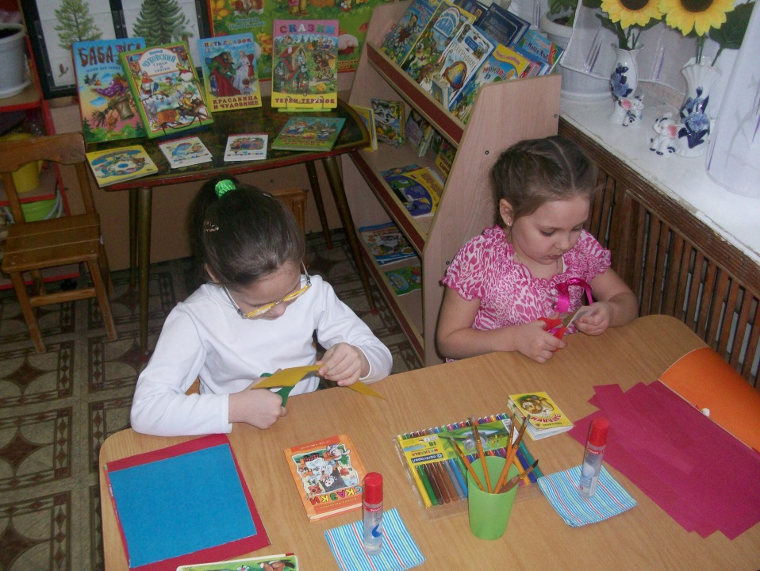
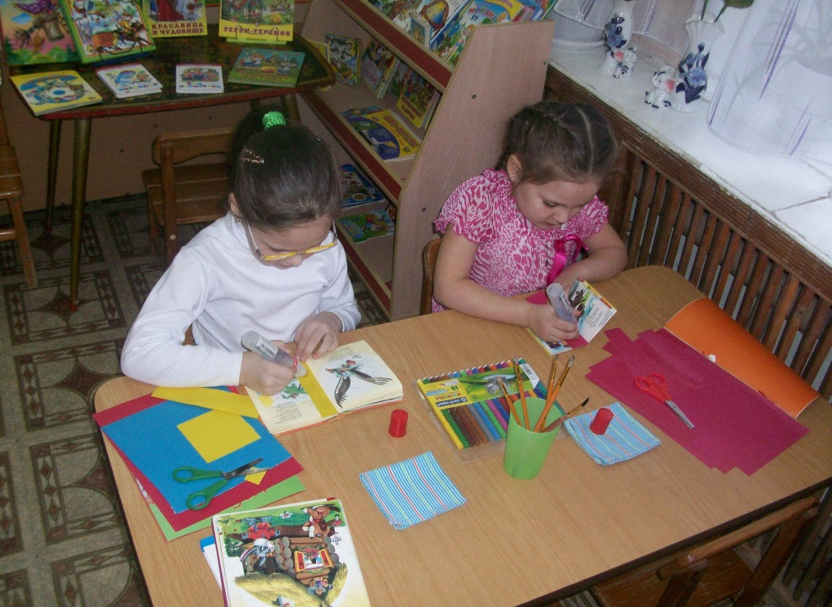
5. «Книжкина больница» (отбор материала для лечения «больных книг», ремонт книг)
Задача: Развивать умение детей аккуратно работать с ножницами и клеем. Воспитать бережное отношение к книгам.

Slide 8
Результаты проекта: 1. В результате совместной деятельности воспитанников и педагогов ДОУ дети приобщились к высокохудожественной литературе и театральной деятельности, расширили кругозор о детских книгах, их авторах, персонажах, сформировали запас литературных впечатлений, научились иллюстрировать, инсценировать литературные произведения, изготавливать книги своими руками. Дети познакомились с творчеством художников-иллюстраторов. 2. Родители воспитанников получили информацию о том, как воспитать у ребёнка любовь к чтению. 3. Проектный метод развил познавательный интерес к различным областям знаний у детей, сформировал навыки сотрудничества..

